Slide 1

HỌC PHẦN NÂNG CAO VỚI C++
\
Notes:
TRANG ĐẦU

Slide 2
CHƯƠNG 4: KẾ THỪA (Inheritance)
MỤC LỤC
Chương 4
4.1 Kế thừa đơn
4.2. Các lớp cơ sở và các lớp dẫn xuất
4.3. Các thành viên protected
4.4. Ép kiểu con trỏ tới lớp cơ sở tới con trỏ lớp dẫn xuất
4.5. Các lớp cơ sở public, protected, private
4.6. Các constructor và destructor và lớp dẫn xuất 4.7. Đa kế thừa
4.8 Các lớp cơ sở ảo

Slide 3
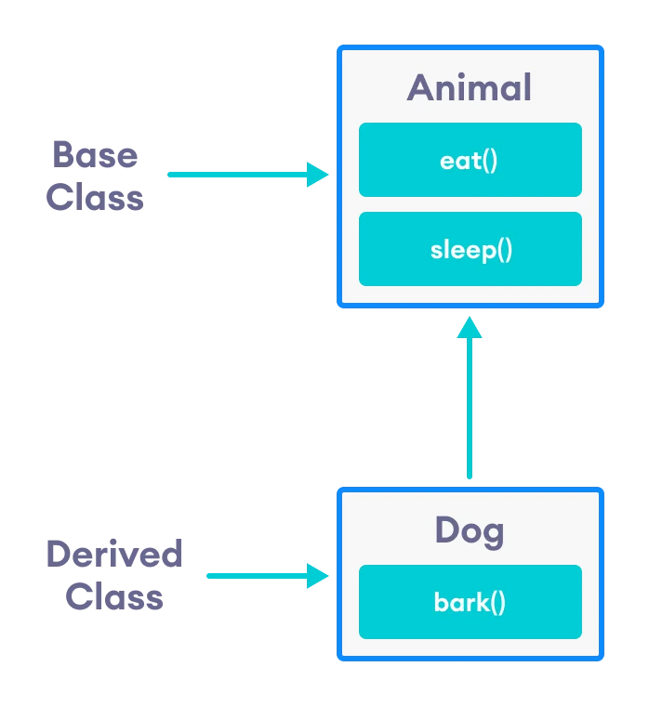

Slide 4
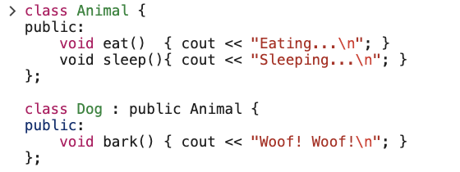
4.1 Kế thừa đơn (Single Inheritance)
Khái niệm:
Kế thừa: cơ chế cho phép một lớp mới (Derived class) tái sử dụng thuộc tính & phương thức của lớp khác (Base class).
Single inheritance: Kế thừa đơn là trường hợp một lớp dẫn xuất chỉ kế thừa từ một lớp cơ sở duy nhất. Nhờ đó, lớp con có thể sử dụng lại các phương thức và thuộc tính của lớp cha, đồng thời bổ sung thêm chức năng riêng.
Ví dụ: Quan hệ is-a:
Dog is an Animal.

Slide 5
4.2 Base class & Derived class
Khái niệm:
Trong kế thừa, lớp cơ sở (Base class) đóng vai trò như một nền tảng, chứa dữ liệu và hành vi chung. Lớp dẫn xuất (Derived class) được xây dựng dựa trên lớp cơ sở, có thể kế thừa toàn bộ hoặc một phần, và bổ sung thêm các hành vi riêng.
Base class (Animal): lớp gốc, chứa thành phần chung.
Derived class (Dog): lớp kế thừa, mở rộng chức năng.
Ưu điểm:
- Giảm trùng lặp code.
- Dễ bảo trì, mở rộng hệ thống

Slide 6
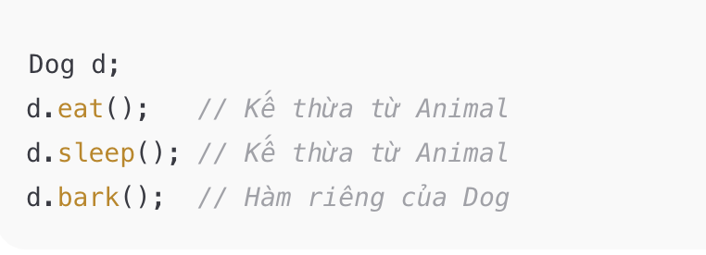
Ví dụ:

Slide 7
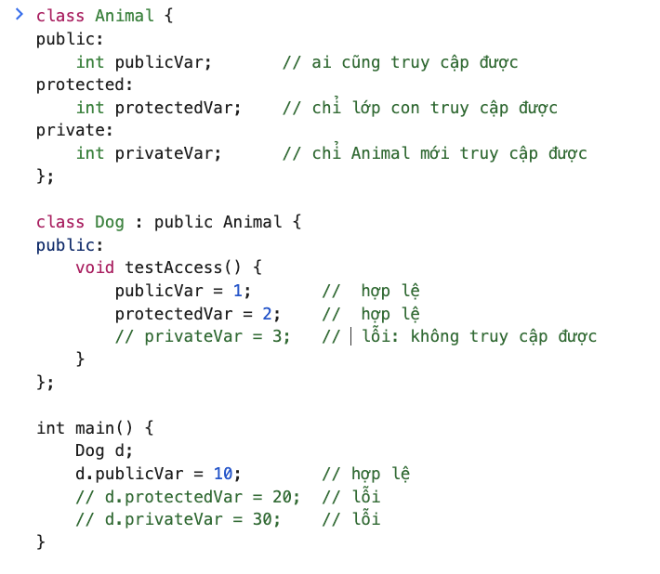
4.3 Các thành viên protected
Khái niệm:
Trong C++, mỗi thành viên của lớp có thể được khai báo với một trong ba mức truy cập:
public: truy cập ở mọi nơi.
private: chỉ trong lớp hiện tại
protected: dùng được trong Base class
và Derived class.
(Protected dùng khi muốn “ẩn” thông tin với bên ngoài nhưng cho phép lớp con kế thừa.)

Slide 8
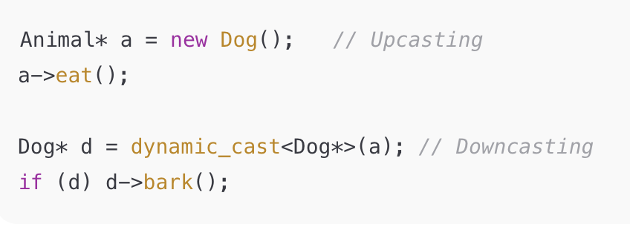
4.4 Ép kiểu con trỏ
Khái niệm:
Khi sử dụng con trỏ giữa lớp cơ sở và lớp dẫn xuất, ta có thể thực hiện ép kiểu. Việc này cần cẩn thận để tránh lỗi runtime.
Upcasting: Derived* → Base* (an toàn, tự động).
Downcasting: Base* → Derived* (cần ép kiểu, nguy hiểm nếu không kiểm soát).

Slide 9
4.5 Các lớp cơ sở public, protected, private
Khái niệm:
Trong C++, khi một lớp kế thừa từ lớp khác, ta có thể chỉ định cách kế thừa (mode). Kiểu kế thừa quyết định mức độ hiển thị (visibility) của các thành viên từ lớp cơ sở khi sang lớp dẫn xuất.
Public inheritance (thường dùng nhất):
- public trong Base → public trong Derived.
- protected trong Base → protected trong Derived.
Protected inheritance:
- public và protected trong Base → protected trong Derived.
Private inheritance:
- public và protected trong Base → private trong Derived.

Slide 10
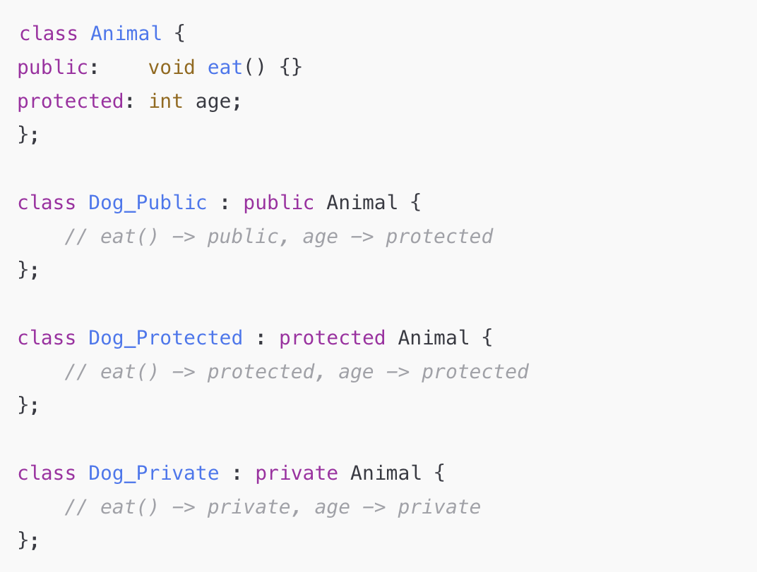
Ví dụ

Slide 11
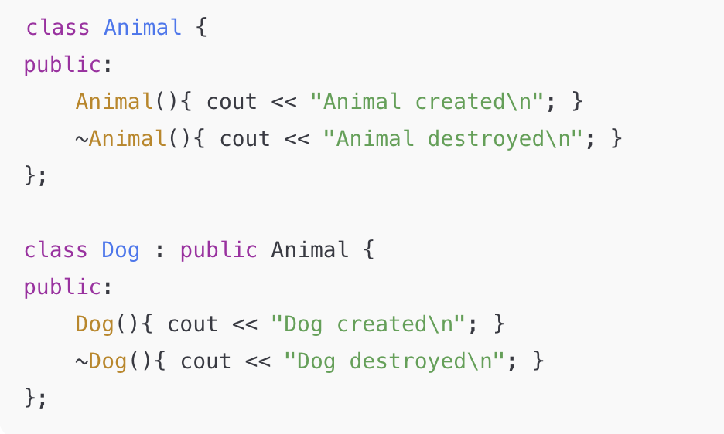
4.6 Constructor & Destructor
Khái niệm:
Khi tạo đối tượng từ lớp dẫn xuất, chương trình sẽ tự động gọi constructor của lớp cơ sở trước để khởi tạo thành phần chung, sau đó mới gọi constructor của lớp dẫn xuất. Khi hủy đối tượng, thứ tự ngược lại sẽ diễn ra. Trong đó:
Thứ tự tạo: Base → Derived.
Thứ tự hủy: Derived → Base.
=> Giúp đảm bảo quản lý tài nguyên đúng cách.

Slide 12
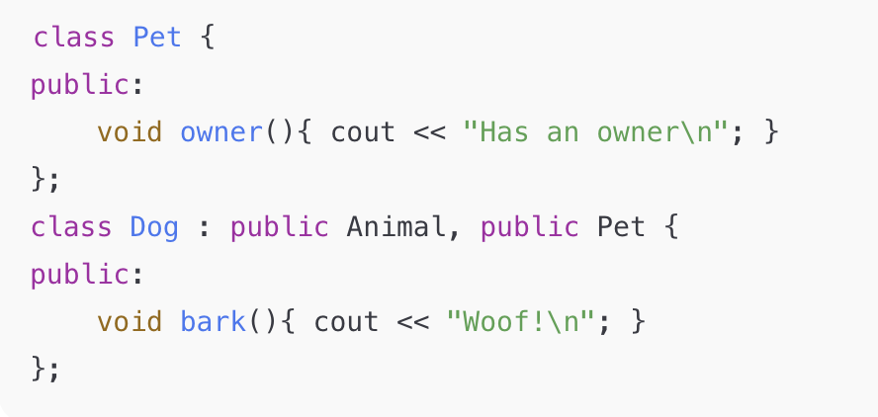
4.7 Đa kế thừa (Multiple Inheritance)
Khái niệm:
Một lớp có thể kế thừa từ nhiều lớp cơ sở, nhờ đó kết hợp nhiều đặc tính. Tuy nhiên, điều này có thể dẫn tới xung đột (ví dụ diamond problem).
Ưu điểm: linh hoạt, kết hợp
tính năng.
Nhược điểm: phức tạp, dễ trùng lặp.
Giải pháp: dùng virtual inheritance.

Slide 13
4.7 Lớp cơ sở ảo (Virtual Base Classes)
Khái niệm:
Trong đa kế thừa, nếu nhiều lớp dẫn xuất cùng kế thừa từ một lớp cơ sở chung, lớp “cháu” sẽ thừa hưởng nhiều bản sao của lớp cơ sở → gây trùng lặp dữ liệu (diamond problem). Để tránh điều này, ta khai báo lớp cơ sở với từ khóa virtual khi kế thừa. Nhờ đó, lớp “cháu” chỉ có một bản duy nhất của lớp cơ sở chung.
Giải quyết diamond problem trong multiple inheritance.
Đảm bảo chỉ tồn tại một bản sao duy nhất của base class.
Cú pháp:
Ý chính:

Slide 14
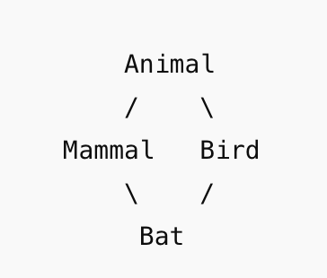
4.7 Lớp cơ sở ảo (Virtual Base Classes)
Diamond problem là vấn đề mơ hồ (ambiguity) xuất hiện trong đa kế thừa khi một lớp dẫn xuất kế thừa từ hai lớp trung gian, mà cả hai lớp này lại cùng kế thừa từ một lớp cơ sở chung.
Hình dạng sơ đồ kế thừa giống như hình kim cương (diamond), nên gọi là diamond problem.
Diamond Problem?
Mammal kế thừa từ Animal
Bird kế thừa từ Animal
Bat kế thừa từ cả Mammal và Bird
Kết quả: Bat có 2 bản sao của Animal → gây mơ hồ.

Slide 15
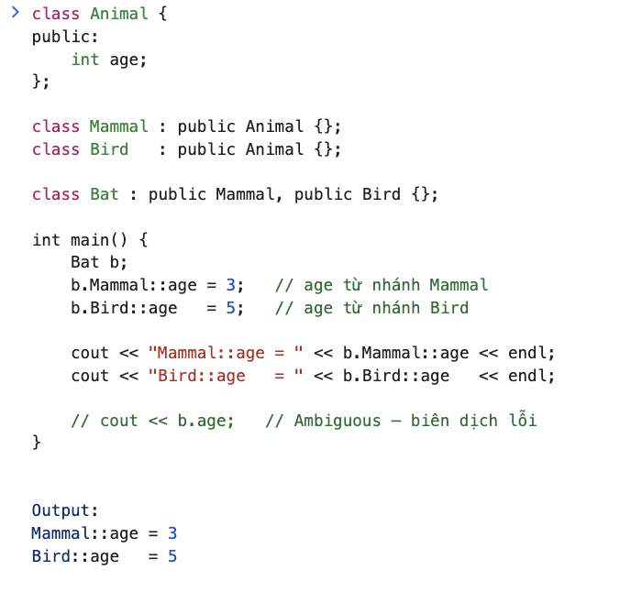
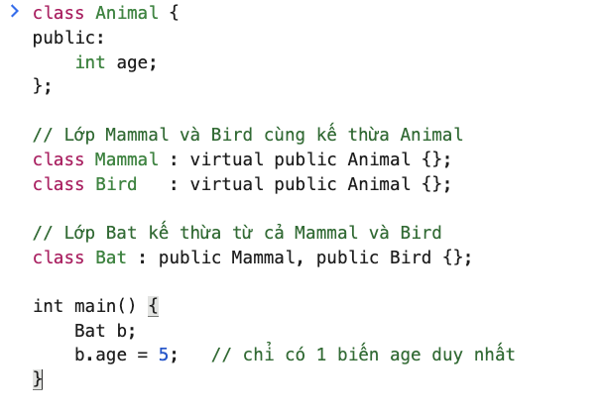
Ví dụ: So sánh
Nếu không dùng virtual → Bat có 2 bản sao Animal, b.Mammal::age và b.Bird::age.
Nếu dùng virtual → Bat chỉ có 1 bản sao Animal → tránh mơ hồ.

Slide 16
TỔNG KẾT
Kế thừa là một kỹ thuật quan trọng trong OOP, giúp xây dựng hệ thống phần mềm rõ ràng, dễ mở rộng, đồng thời giảm trùng lặp mã nguồn. Tuy nhiên, việc sử dụng cần cẩn trọng để tránh phức tạp hóa và lạm dụng đa kế thừa.
Ý chính:
Kế thừa = tái sử dụng & mở rộng lớp.
Single inheritance: 1 base – 1 derived.
Access control: public, private, protected.
Constructor & Destructor gọi theo thứ tự.
Multiple inheritance mạnh nhưng cần cẩn thận.

Slide 17

THANK YOU
Học viện Ngân hàng
12 P. Chùa Bộc, P. Kim Liên, TP. Hà Nội
T: 1900 561 595 F: 1900 561 595
E: truyenthong@hvnh.edu.vn
W: www.hvnh.edu.vn
Notes:
TRANG CUỐI

